Slide 1
PhaseFormer 项目阶段汇报
残差支路低秩压缩：阶段结论与下一步
汇报周期：2026 年 9 月 10 日 – 9 月 15 日
407 次有效训练 · 一次有价值的路线收敛
基于 407 次有效训练、已有权重分析与实验审计整理；本次仅重组汇报逻辑，未新增训练。
Notes:
开场：本阶段把「残差支路是否应该做低秩压缩」这个问题彻底问清楚了。没有拿到可推广的精度提升，但完成了一次有价值的路线收敛。

Slide 2
一、先说结论
本阶段没有得到可推广到所有场景的精度提升，但完成了一次有价值的路线收敛。
1
支路真正有效的信息只有约一到二维
2
低秩压缩适合做效率优化，不适合包装成通用精度优化
它主要读取最近一段时间的水平，并把整段未来预测做整体平移。权重矩阵看起来高维，不等于预测能力高维。
支路参数量可减少约 95%，同时保留至少 92% 的可用价值；但跨场景、跨随机种子没有稳定精度提升。
3
继续做输入平滑或更换低秩坐标系，收益很低
4
ETTh2-720 是唯一稳定出现正向结果的场景
两类平滑共 14 组配置全部没有改善；五种结构化低秩路线在 4 个试点场景上全部双指标退化。
中等压缩（1/4、1/8）在 3 个随机种子下均同时改善 MSE 与 MAE；1/8 平均改善约 1.05% MSE、0.43% MAE。目前只能作为单场景发现。
PhaseFormer 阶段汇报 · 2026-09-10 至 09-15
02
Notes:
四个判断依次讲：机制（一到二维）、压缩定位（效率而非精度）、两条该停的路线、唯一保留的正向场景。

Slide 3
二、建议领导直接做出的决策
决策项 | 建议 | 原因
低秩压缩写入默认模型 | 不写入默认精度配置 | 参数更少，但没有通用精度收益
保留低秩实现 | 保留为轻量化选项 | 参数量可降约 95%，精度通常基本不变
输入平滑路线 | 停止 | 两种方法、14 组配置无一改善
结构化低秩路线 | 停止 | 五条路线在 4 个试点场景全部双指标退化
ETTh2-720 结果 | 保留并继续确认 | 3 个随机种子方向一致，是唯一可复现的精度提升
下一条模型路线 | 显式低维增量分支 | 当前唯一被数据直接支持的结构方向
论文材料整理 | 可以立即开始 | 机制结论、负结果和边界已经比较完整
注：第 5 项（ETTh2-720）属条件性证据——重点设置的选择经历过测试集筛选，不能表述为盲测结果。
PhaseFormer 阶段汇报 · 2026-09-10 至 09-15
03
Notes:
这页是请领导拍板的七项决策：两项停止（红）、四项保留/推进（蓝）、一项不写入默认配置。

Slide 4
三、我们是如何一步步得到结论的
每一步只改变一个主要因素；出现疑问即增设对照，不把多个变化混在一起解释。
① 容量分析（不重新训练）
② 只改压缩强度
③ 核对训练配置
直接计算不同维度下理论最优线性映射，并与 500 多个已有训练权重对照。一个方向已贡献支路价值的 66–86%；2–4 个方向即达 90%。
相同数据、轮数、损失、随机种子与主干，只改支路中间维度。10 个完整设置：4 个变差、2 个变好、4 个基本持平。
在 7 个重点场景核对 4 组训练配置。5/7 场景最终选了不同配置，但同场景配置间差距均不超过约 0.9%，与种子波动同量级。
结论：支路近乎一维
结论：无一致改善方向
结论：排除「配置没调好」
④ 三随机种子复现
⑤ 只改输入信息（平滑）
⑥ 只改坐标系（结构化）
固定其余条件，种子扩展为 2021 / 2022 / 2023，105/105 实验单元通过完整审计。单种子阶段的 3 项优势中 2 项未复现。
两种平滑方式 × 5 档强度共 14 组配置：滑动平均式 2/7 场景检出效应、指数衰减式 3/7，方向全部为变差；最好的配置是不平滑。
五种结构化表达，配参数量相近的原始时间点坐标对照。五条路线在 4 个试点场景全部双指标退化，平均退化 1.6%–3.0%。
结论：仅 ETTh2-720 复现
结论：停止该路线
结论：停止该路线
PhaseFormer 阶段汇报 · 2026-09-10 至 09-15
04
Notes:
六步是严格的控制变量链：容量→压缩强度→训练配置→随机性→输入信息→表示方式。前四步收敛出主结论，后两步按预设停止条件关闭路线。

Slide 5
四、机制结论：残差支路到底在做什么
720 维
历史变化
r ≈ 1–2 维
状态
H 维
未来整体位移
任务本身很简单
这条支路只做一件事：读取最近的水平变化，估算整段未来应该整体平移多少。这一件事，1–2 个维度就能完成 66%–86% 的工作。
输入：最近 24–168 步的水平信息 → 输出：整段未来 + 同一常数（相似度 0.89–0.99）
与主干融合
所以参数可以大幅减少
把支路参数压缩到原来的 3.5%–6.1%（即减少约 95%），预测能力仍能保留 92% 以上——多余的参数本来就在做无效工作。
相位主干：周期结构与主要波形
可学习权重加权融合
残差支路：近期水平 → 整体位移
支路的误差影响天然有限
最终预测是主干与支路按比例叠加，支路占比约 21%–51%。因此即使支路有偏差，最多只有 4%–26% 反映到最终预测结果。
残差支路不是在独立重建未来波形，而是在做「近期水平 → 未来整体位移」的校正——这解释了为什么大幅压缩参数仍能保留大部分价值。
PhaseFormer 阶段汇报 · 2026-09-10 至 09-15
05
Notes:
左上是支路的低维瓶颈示意；左下是双路径融合（融合权重 0.207–0.507，说明支路误差只有 4%–26% 进入最终指标——这同时解释了「压缩无害」和「压缩难有通用收益」）。右侧五个数字是机制证据。

Slide 6
五、证据一：压缩的工程价值成立
3.5%–6.1%
理论可用价值保留（%）
压缩后支路参数量占原参数量的比例（参数减少约 95%）
92.4%–101.9%
对应的理论可用价值保留比例（至少 92%）
容量分析有闭式最优解，不依赖训练是否收敛；关键恒等式在 26 个实验单元上的最大数值偏差为 4.7×10⁻⁹，并与 500 多个训练权重相互印证。
结论：低秩压缩在工程上成立——参数与显存显著下降，精度通常基本不变；适合作为轻量化选项，而非通用精度优化。
PhaseFormer 阶段汇报 · 2026-09-10 至 09-15
06
Notes:
这页回答「为什么压缩可以很便宜」：支路真正使用的信息只有一到二维，大量参数对应低价值方向。闭式解 + 权重对照保证理论分析可信。

Slide 7
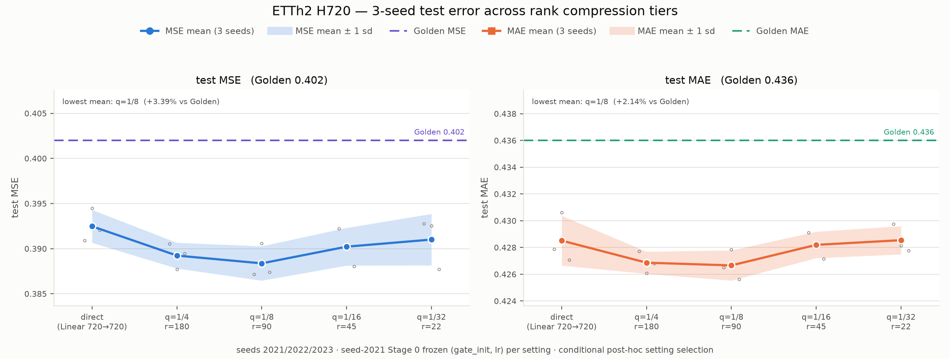
六、证据二：ETTh2-720 是唯一稳定复现的正向结果
压缩档位 | 三个随机种子下的结果
不压缩 | 基准版本
1/4 压缩 | 3/3 种子均同时改善 MSE 与 MAE
1/8 压缩 | 3/3 种子均同时改善 MSE 与 MAE
1/16 压缩 | 未复现稳定改善
1/32 压缩 | 未复现稳定改善
ETTh2-720：三随机种子测试误差随压缩档位的变化（均值 ± 1 标准差）
固定数据、训练协议与主干，仅改变随机种子（2021 / 2022 / 2023）；105/105 实验单元通过数据集、预测长度、种子、结构与指标的完整审计。
口径边界：这是单场景、三随机种子复现的发现；重点设置的选择经历过测试集筛选，属条件性证据，不能表述为盲测或无偏泛化结果。
PhaseFormer 阶段汇报 · 2026-09-10 至 09-15
07
Notes:
唯一跨种子复现的正向结果。如果领导问「为什么只有这个场景」：现有证据表明 ETTh2-720 的长预测任务更容易从适度容量约束中受益，但尚无证据外推到其他数据集。

Slide 8
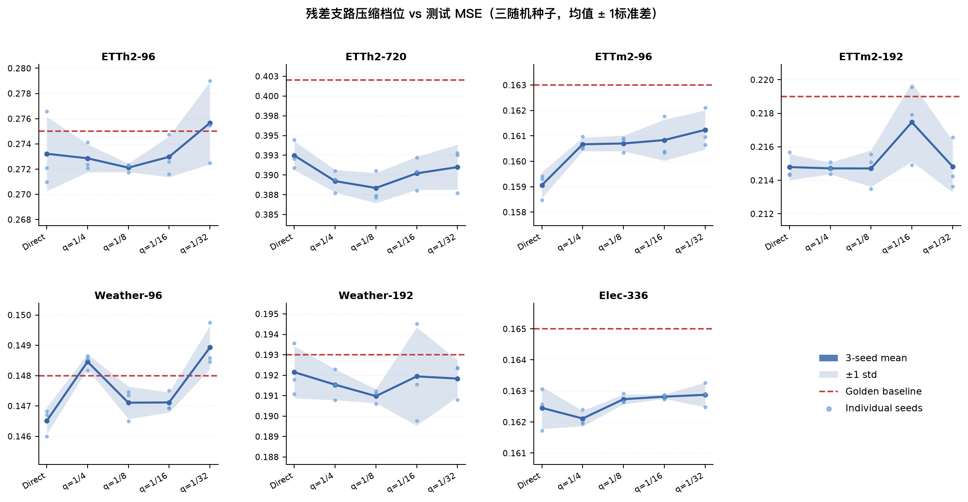
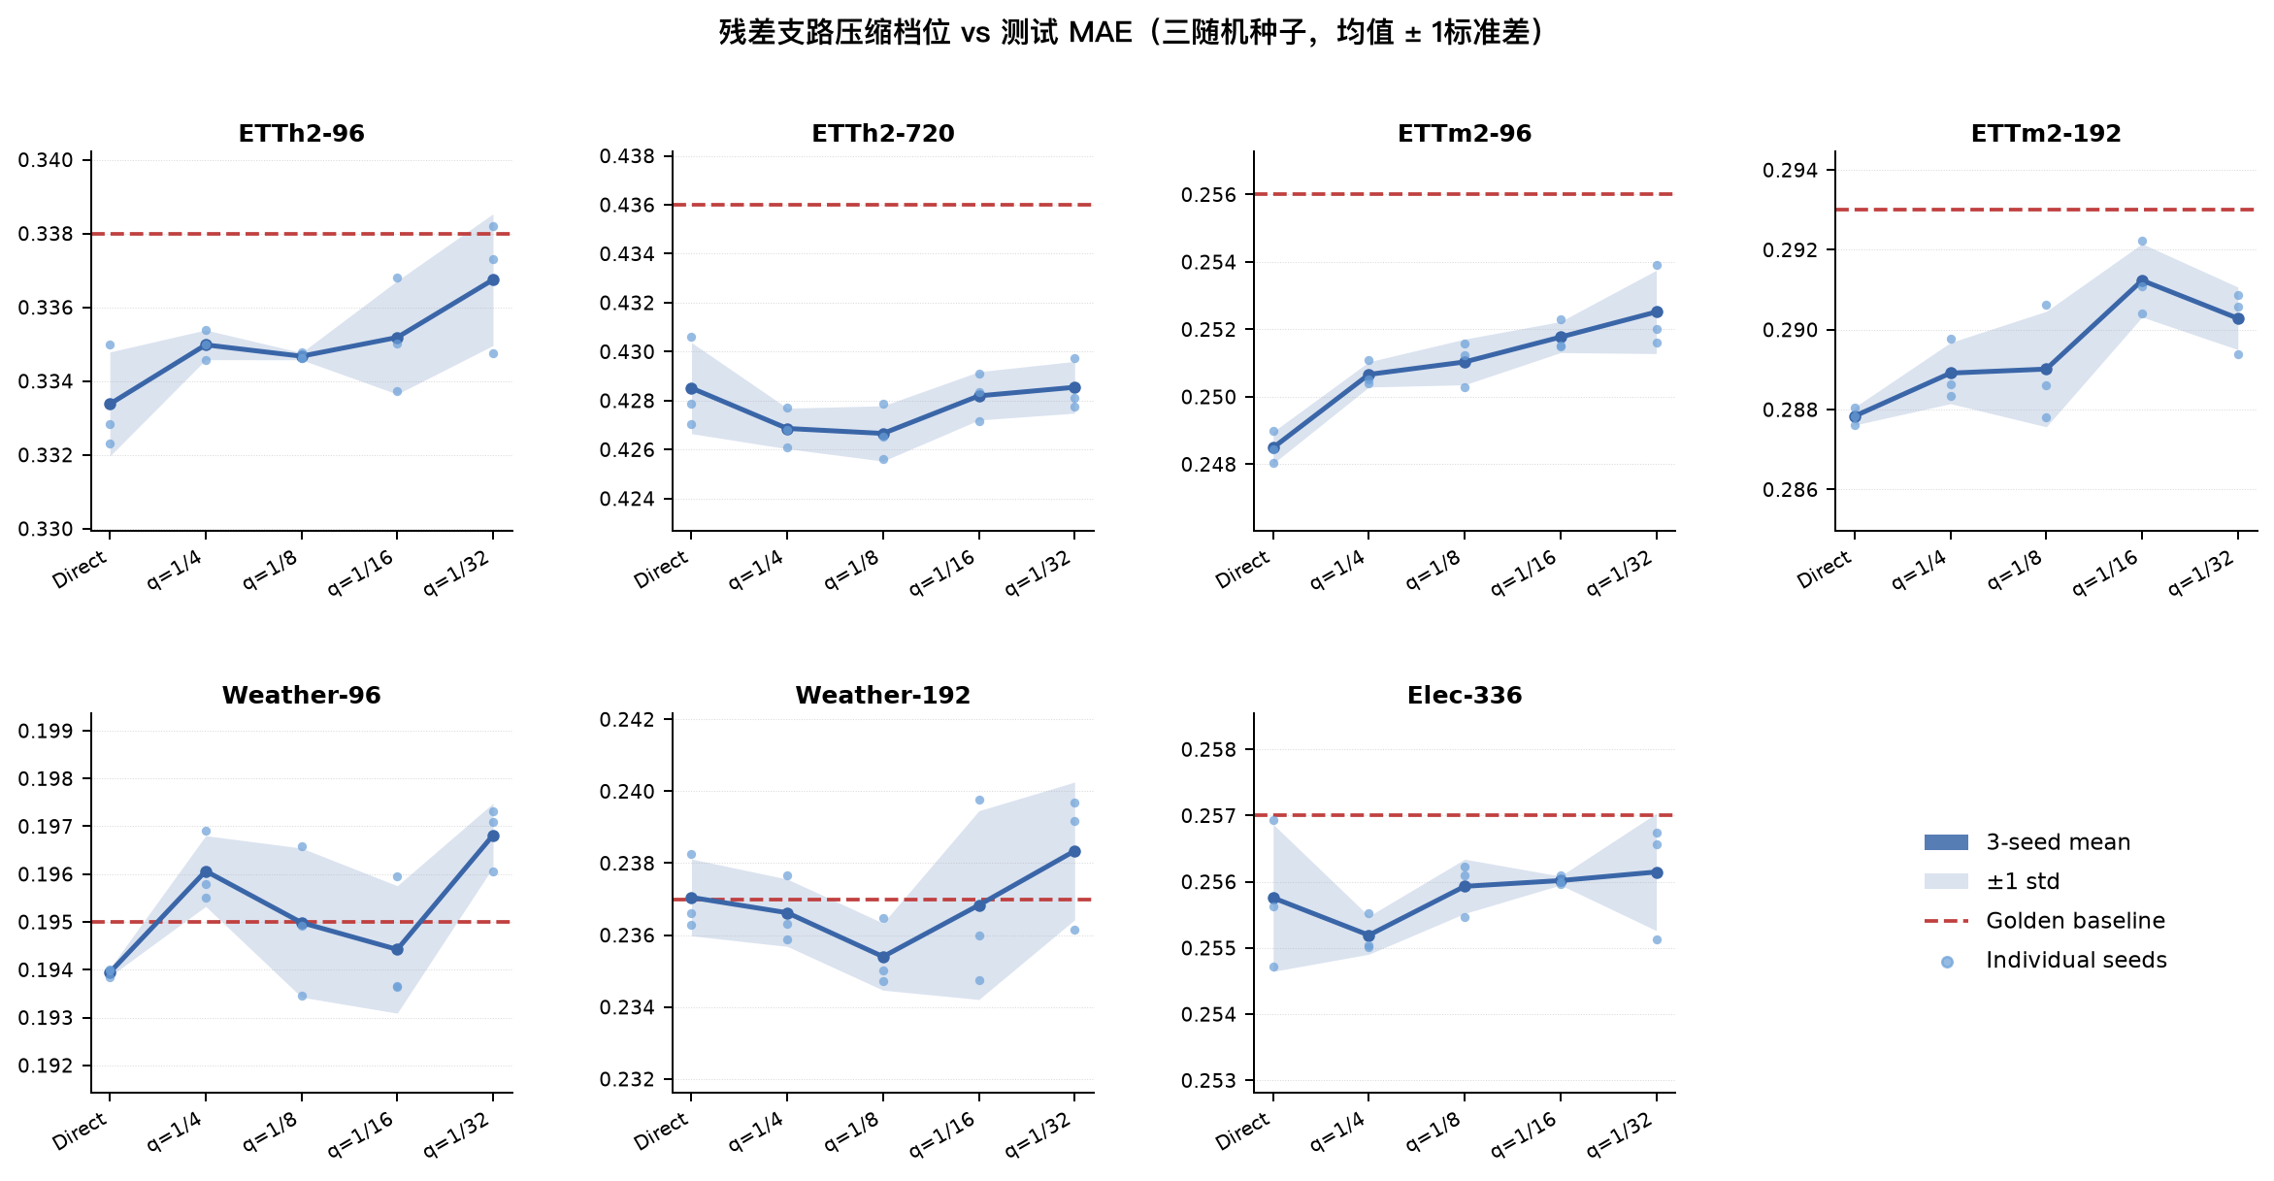
附：全场景压缩档位 vs 测试误差（7 设置 × 3 随机种子）
测试 MSE（均值 ± 1 标准差）
测试 MAE（均值 ± 1 标准差）
蓝线 = 3 种子均值；蓝色半透明带 = ±1 标准差；红色虚线 = Golden Baseline；散点 = 各种子结果。压缩档位：Direct（不压缩）/ q=1/4 / q=1/8 / q=1/16 / q=1/32。
PhaseFormer 阶段汇报 · 2026-09-10 至 09-15
7b
Notes:
全场景汇总图。ETTh2-720 的 q=1/4 和 q=1/8 均值线明显低于 Direct，且误差带不与 Direct 重叠，是唯一可见的跨种子稳定改善。其余场景均值接近 Direct 或略有退化。

Slide 9
七、证据三：两条低收益路线已按停止条件关闭
输入平滑：0 / 14 组配置带来改善
平均 MSE 退化（%）—— 越低越好
滑动平均式平滑：2/7 个场景检出明显效应，方向都是变差；指数衰减式平滑：3/7 个场景出现信号，方向仍然都是变差；两种方法共 14 组配置，没有一组带来改善；最好的配置通常是不平滑。
支路虽然主要做水平校正，但仍依赖输入中的细节——直接删除信息会损害预测。
结构化低秩：5 / 5 条路线全部双指标退化
按周期分段、共享基向量、水平/形状分离、只读最近周期、周期/相位分离——五种新表达全部输给参数量相近的原始时间点坐标对照；将周期方向维度从 4 提高到 8 后仍无改善，排除「压缩过强」的解释。
问题不在参数量，也不在压缩强度——更换坐标系没有增加新的有效信息。
两条路线按预先设定的停止条件终止，后续轮次与效率扩展不再执行，预计节省约 60 次训练。
PhaseFormer 阶段汇报 · 2026-09-10 至 09-15
08
Notes:
平滑实验回答「是不是噪声太多」，结构化实验回答「是不是表达方式不对」——两个常见质疑都经过直接实验，均未获支持。右图：蓝=参数量相近的原始坐标对照，红=五种结构化路线。

Slide 10
八、下一步建议
最高 · 成本低
立即整理机制结论与论文材料
现有证据已足够支持「有效低维、容量中性、近期水平位移、权重谱 ≠ 预测维数」这组机制结论；先完成文字、表格和图示，避免继续训练后主线再次发散。
高 · 成本低
补算尚未落地的一张诊断聚合表
一条诊断线因早期汇总口径问题尚未形成正式聚合表；代码问题已修复，补齐结果即可关闭文档中的悬空项。
明确停止 · 成本 0
维持关闭结构化低秩路线
五条路线、4 个场景、参数量对照和加大维度诊断均不支持继续投入；除非出现新的数据证据，不建议恢复。
下一条候选研究线 · 50–80 次训练
评估「显式低维增量分支」
不再更换坐标系，而是直接利用已确认的机制：从近期窗口估计少量水平状态，再生成受约束的未来整体增量。机制清楚、变量少、容易设置对照。
可选 · 成本中等
扩展确认 ETTh2-720
PhaseFormer 阶段汇报 · 2026-09-10 至 09-15
09
增加相近长预测场景或更多随机种子；必须继续标注该方向经历过测试集选择，不能表述为独立盲测结果。
Notes:
优先级排序：先固化结论（低成本高价值），再启动唯一被数据支持的新方向——显式低维增量分支（高亮行）。

Slide 11
九、一句话收尾
本阶段用 407 次有效训练把低秩路线问清楚了：残差支路本质上只需要少量状态，可用约 5% 的参数保留大部分价值；但压缩、平滑和更换坐标系都没有形成通用精度收益。
下一步：停止继续试错，先固化机制结论，再围绕「近期水平整体平移」设计显式低维增量机制。
口径边界（对外表述时请遵守）
7 个重点设置包含基于测试结果的候选筛选，属条件性证据，不能表述为盲测或无偏泛化结果；结构化低秩只完成 4 个试点场景，结论不能外推到未运行的场景；「压缩有效」只能指参数效率，不能写成通用精度提升；ETTh2-720 的提升只能写成单场景、三随机种子复现的发现；对外正式 benchmark 数字仍以论文原始 PhaseFormer 结果为固定参照。
论文材料整理可以立即开始。
PhaseFormer 阶段汇报 · 2026-09-10 至 09-15
10
Notes:
收尾：重申一句话结论和下一步，最后过一遍口径边界，防止对外表述越界。

